Slide 1
Directiva Técnica SCAM Economía Circular y Residuos 2023

Slide 2
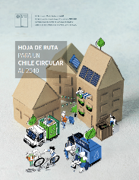
Fundamentos de la Directiva en Economía Circular
GAL
SCAM
“Cerca del 90% de las municipalidades que están en el Nivel de Excelencia Sobresaliente, elige trabajar con la temática de residuos”.
Notes:
Cerca del 90% de las municipalidades que están en el Nivel de Excelencia Sobresaliente, elige trabajar con la temática de residuos.

Slide 3
Plan de Economía Circular y Gestión de Residuos
Elaborar un Plan de Economía Circular y Gestión de Residuos Sólidos en la comuna, con el propósito de implementar medidas o acciones orientadas a una transición a la economía circular.
Diagnóstico de acciones
Diseño del plan
Implementación
Línea base
Tabla N°1 y tabla N°2
Adicionar otras acciones
Establecer objetivos
Información adicional de contexto
Comprometer acciones
Validar el Plan
Implementar el plan
Definir estrategia de financiamiento
Seguimiento a los indicadores
Incorporar mejoras

Slide 4
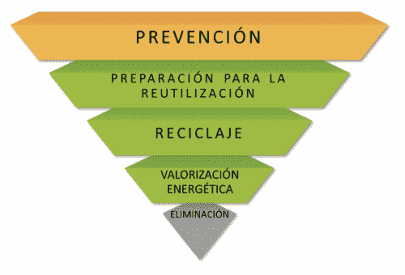
Plan de Economía Circular y Gestión de Residuos
Etapas de gestión
Componentes
Acciones
Indicadores (formula)
1. Diagnóstico de acciones
Tabla N°1 - acciones de acuerdo a la jerarquía en el manejo de residuos

Slide 5
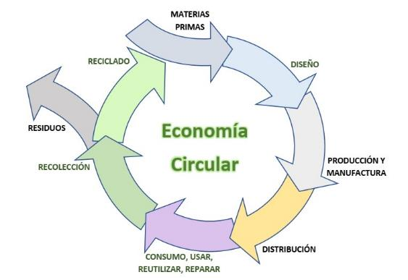
Plan de Economía Circular y Gestión de Residuos
1. Diagnóstico de acciones
Tabla N°2 - acciones en el ámbito de planificación

Slide 6
Plan de Economía Circular y Gestión de Residuos
¿Revisemos las tablas?

Slide 7
Plan de Economía Circular y Gestión de Residuos
1. Diagnóstico de acciones
Consideraciones importantes
Tabla N°1 y N°2
- Instrumentos guía para apoyar la elaboración del Plan.
- Se puede incorporar componentes y/o acciones adicionales.
- No se deben eliminar ni los componentes ni los ejemplos de acciones ya establecidos -> estándar mínimo.
Complementar las tablas N°1 y N°2 con la siguiente información relevante para la toma de decisión:
- Cantidad total en toneladas de residuos generados, valorizados y eliminados.
- Producción per Cápita o PPC de generación, PPC de valorización, y PPC de eliminación -> balance de masa de residuos
- Estimar gastos asociados a la gestión de residuos sólidos domiciliarios, en recolección selectiva de RSD; recolección tradicional de RSD; valorización; disposición final, entre otros.
- Identificación del déficit municipal respecto de la recaudación del pago del derecho de aseo versus los costos actuales del manejo de residuos.
- Identificar los gestores de residuos autorizados por la Secretaría Regional Ministerial de Salud respectiva, para valorizar residuos en el territorio comunal.

Slide 8
Plan de Economía Circular y Gestión de Residuos
2. Diseño del plan a desarrollar
Establecer los objetivos del Plan coherentes con la visión de la Estrategia Ambiental Comunal.
El Plan debe considerar al menos una acción por cada componente y plantear una meta para cada indicador, de acuerdo a lo detallado en las tablas N°1 y N°2 adjuntas.
En caso de que el municipio cumpla con el estándar mínimo, deberá proponer acciones de continuidad, profundización y/o aumento de cobertura de los componentes ya implementados.
Establecer un cronograma.
Considerar gestiones orientadas al fortalecimiento de capacidades técnicas de los equipos municipales.
Definir estrategias de financiamiento.
Se recomienda priorizar el desarrollo de acciones, programas, proyectos destinados a prevenir y/o valorizar la fracción orgánica de residuos.
Realización de estudios tendientes a mejorar las condiciones actuales de eliminación de los RSD, en el caso de que la instalación utilizada por el municipio no cumpla con la regulación vigente.
Notes:
Metas son parte del compromiso con la Estrategia Ambiental Comunal.

Slide 9
Plan de Economía Circular y Gestión de Residuos
2. Diseño del plan a desarrollar
Otro tipo de contenidos a considerar, que apoyan el Plan de Economía Circular y Gestión de Residuos:
Garantizar que los instrumentos rectores del quehacer a escala local colaboren con la necesidad de continuidad del plan de gestión, ello a través de mención explícita en el PLADECO, en el plan regulador comunal y ordenanzas
Fortalecer la Gobernanza para la gestión de residuos y economía circular en el marco del Comité Ambiental Municipal, identificando los actores clave dentro del municipio.
Notes:
Metas son parte del compromiso con la Estrategia Ambiental Comunal.

Slide 10
Plan de Economía Circular y Gestión de Residuos
3. Principales mecanismos públicos de financiamiento
Entre los fondos disponibles que cuentan con recursos dirigidos a financiar proyectos, programas y/o acciones en esta temática, son:
Fondo Nacional de Desarrollo Regional (FNDR) Tradicional / Fondo de Apoyo a la Contingencia Regional SUBDERE (Programa Nacional de Residuos Sólidos)
Fondo Nacional de Desarrollo Regional FNDR 6%
Fondo para el Reciclaje (FPR) del Ministerio del Medio Ambiente
Circular 33 del Ministerio de Hacienda
Programa de Mejoramiento de Barrios (PMB)
Programa Mejoramiento Urbano y equipamiento comunal (PMU)

Slide 11
Plan de Economía Circular y Gestión de Residuos
4. Validación ciudadana de las metas a trabajar
En el proceso de certificación ambiental la participación ciudadana cumple un rol relevante en el desarrollo de las distintas metas asociadas al programa, en ese sentido, los comités ambientales son una alternativa que deberá ser considerada para estas instancias. Los municipios que generen un plan de trabajo asociado a los componentes de esta directiva, deberán:
Presentarlo en reunión del Comité Ambiental Municipal para su respectiva aprobación.
Validarlo con el Comité Ambiental Comunal (CAC) o la Mesa de Gobernanza Ambiental, en caso que corresponda, además considerar también instancias con el COSOC, Unión Comunal de JJVV, Cámara de Comercio, etc.
Incorporarlo dentro del plan de difusión como información ambiental a la comunidad
Presentación al Concejo Municipal y aprobar su plan de implementación.

Slide 12
Plan de Economía Circular y Gestión de Residuos
5. Continuidad de metas en niveles del SCAM y Gobernanza Ambiental
La presente directiva podrá ser utilizada como guía de referencia en cualquier nivel del programa SCAM, siendo la estrategia ambiental comunal el componente que se utilizará para poder desarrollar el diagnóstico y avances mencionados en este documento.
En el caso de Gobernanza Ambiental si una municipalidad selecciona como vocación ambiental los temas tratados en este documento, podrá homologar las metas territoriales determinadas a través de esta directiva, privilegiando metas que permitan profundizar el trabajo en gobernanza ambiental etapa apresto-implementación y consolidación.
En caso de no seleccionar la vocación de residuos sólidos, las metas establecidas en esta directiva, quedarán comprometidas como lineamiento de la estrategia ambiental comunal.

Slide 13
Directiva Técnica SCAM Economía Circular y Residuos

